Slide 1

SÉRIE 1 - VAREJO
TOTVS - Série 1 Varejo Roadshow - Versão 12.1.4.00

Slide 2
HOJE FALAREMOS SOBRE
NOVAS FUNCIONALIDADES

Slide 3

NOVAS FUNCIONALIDADES

Slide 4

1. PAF-ECF
Homologação referente ao uso do ECF. Regras que contempla a autorização de comercialização nos Estados.

Slide 5

2. TEF (Transferência Eletrônico de Fundos)
Homologação do TEF para utilização nos pagamentos, referente a cartão de Crédito e Débito.

Slide 6
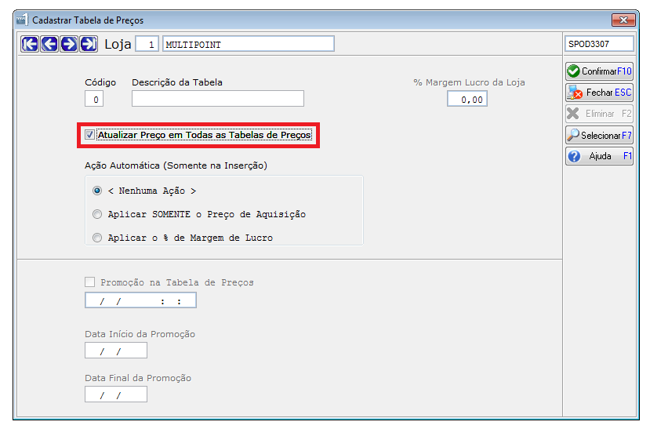
3. Mudança no preço de um Produto em todas as tabelas de preços vinculadas.
Após a mudança no preço de um produto, a rotina atualizará todas tabelas de preços, cujo o produto seja vinculado.

Slide 7
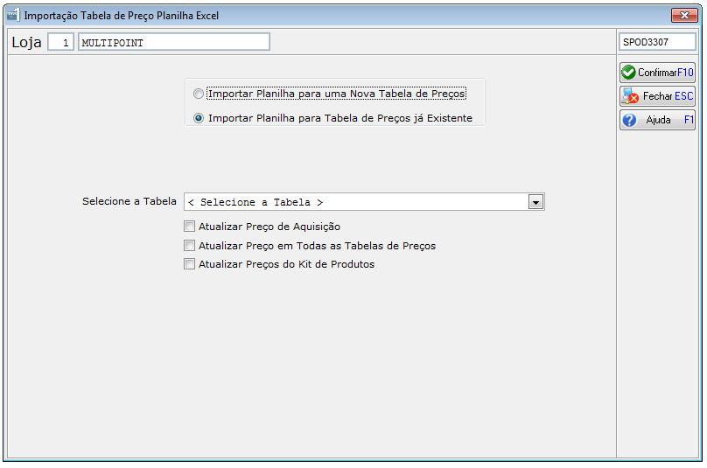
4. Importação da Tabela de preço através de um arquivo (.csv)
Importação de um arquivo .CSV com as informações de preços dos produtos.

Slide 8
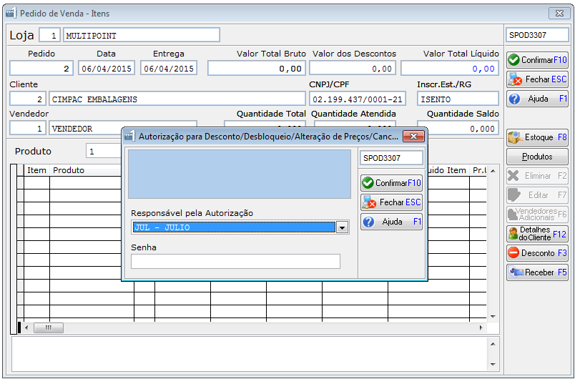
5. Trava para exclusão e Alteração do Pedido de Vendas.
Possibilidade de alteração no pedido de Venda, mediante autorização Especial.

Slide 9

7. Integração CIASHOP.
Nova integração com um novo fornecedor de E-commerce.

Slide 10
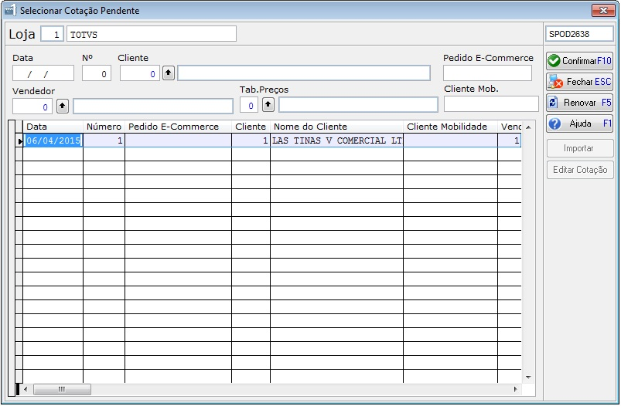
8. Unificação de Documentos de Vendas. (Fiscal x Não Fiscal)
Possibilidade de utilização da “Cotação” tanto no orçamento, quanto na Venda Fiscal.

Slide 11

9. Emissão de Boletos e cobrança Caixa Econômica.
Criação do CNAB e Boleto referente a Caixa Econômica.
Observação: Precisa-se validar em ambiente de Produção.

Slide 12
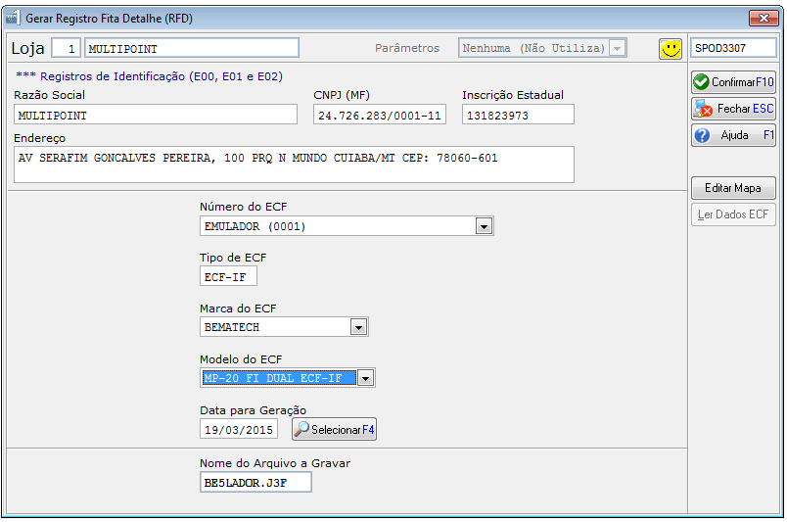
10. Geração da CAT 52/07
Gerar o arquivo referente as informações de CPFs e CNPJs no momento da Venda.

Slide 13
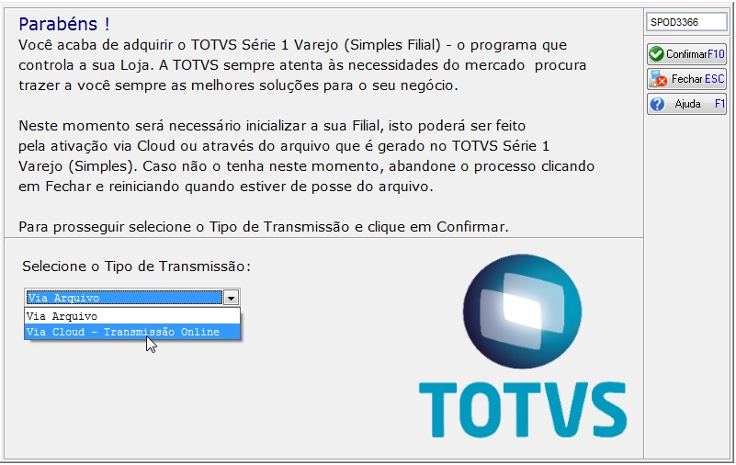
11. Transmissão Online
Liberado a transmissão online, efetua o sincronismo entre a Matriz e Filial através da nuvem Série 1 - Varejo.

Slide 14
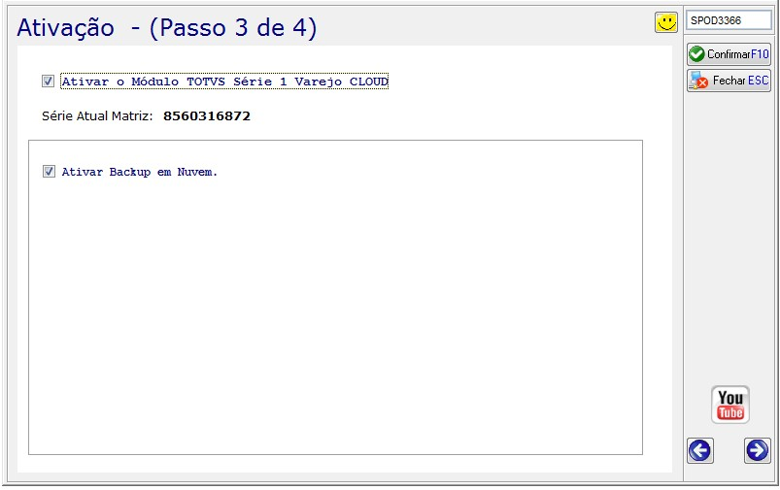
11. Backup dos dados na Nuvem..
“Feature” em ambiente Piloto, sendo validado projeto inicial.

Slide 15
José Carlos de Souza FH
Série 1 - Varejo
Jose.filho@totvs.com.br

